Slide 1
ФГБОУ ВО «Красноярский государственный медицинский университет имени профессора В.Ф. Войно - Ясенецкого»
Кафедра лучевой диагностики ИПО
Радиолого-патологическая корреляция первичных ретроперитонеальных новообразований
Часть 3
Genitourinary ImagingFree Access
Radiologic-Pathologic Correlation of Primary Retroperitoneal Neoplasms
Khalid Al-Dasuqi, Lina Irshaid, Mahan Mathur
Author Affiliations
https://pubs.rsna.org/doi/full/10.1148/rg.2020200015
Выполнил: ординатор 1-го года обучения специальности «Рентгенология»
Тутарков Сергей Геннадьевич

Slide 2
Ключевые визуализационные, эпидемиологические, клинические и гистологические особенности первичных забрюшинных новообразований
Категория | Рентгенологические особенности | Гистологические особенности
Нейрогенные опухоли Параганглиома | Гиперинтенсивна на Т2-взвешенной МРТ, за счет гиперваскулярности Более сложный вид из-за кровоизлияния и/или некроза ПЭТ/КТ с галлием 68 (Ga) (тетраазациклододекан-тетрауксусная кислота-октреотат) лучше всего подходит для локализации и стадирования | Наиболее распространенная локализация – начало нижней брыжеечной артерии вблизи бифуркации аорты Связан с множественными эндокринными неоплазиями и синдромом фон Хиппеля-Линдау
Опухоль скелетных мышц Рабдомиосаркома | Гетерогенная, инфильтративная с участками некроза | Наиболее распространенная саркома мягких тканей у детей до 15 лет Забрюшинное расположение у 7%-19% пациентов, но чаще всего встречается в области головы или шеи
Недифференцированная плеоморфная саркома | Гетерогенный неспецифичный вид, кальцификаты в 5%-20% случаев | Ранее известная как злокачественная фиброзная гистиоцитома Диагноз исключения в дифференциальной диагностике

Slide 3
Категория | Рентгенологические особенности | Гистологические особенности
Альвеолярная саркома мягких тканей | Гетерогенное гиперваскулярное образование, за счет некроза и очагов кровоизлияния | Безболезненная медленно растущая опухоль, склонна к метастазированию
Кистозная лимфатическая мальформация | Вовлекает более одного забрюшинного отдела Может быть виден уровень жидкости | Наиболее часто встречается в голове и шее; только 5% в брюшной полости Лечение - чрескожная склеротерапия и/или операция
Ретроректальная кистозная гамартома | Одно- или мультилокулярные кистозные образования в пресакральном пространстве, с переменной толщиной септ и редкими кальцификатами | Врожденные поражения, в эмбриональном периоде хвостовой кишки Хирургическое иссечение из-за риска злокачественного перерождения

Slide 4
Параганглиомы
Эпидемиологические и клинические особенности
Также известные как внепочечные феохромоцитомы - редкие хромаффинные опухоли, возникшие из внепочечных параганглионарных клеток
Возникнув в любом месте симпатической цепи, чаще всего в брюшной полости (75%), симпатические параганглиомы выделяют катехоламин, вызывая у 40% пациентов гипертонию и тахикардию
В брюшной полости часто локализуются в органе Цукеркандля, который расположен у истоков нижней брыжеечной артерии вблизи бифуркации аорты
Парасимпатические параганглиомы располагаются в основании черепа и шее и связаны с ветвями глоссофарингеального и блуждающего нервов
30%-40% случаев параганглиом связаны с генетическими нарушениями, включая синдромы множественной эндокринной неоплазии и синдром фон Хиппеля-Линдау. Средний возраст пациентов второе-четвертое десятилетие жизни
Клинически: повышение уровня метанефрина или ванилилмандалевой кислоты в моче
Риск развития злокачественной опухоли при симпатических параганглиомах 30%-40%
Предоперационное приём α-адренергических блокаторов предотвращает осложнения, вызванные выбросом катехоламинов в процессе резекции с последующим облучением

Slide 5
Параганглиомы
Рентгенологические особенности
Доброкачественные и злокачественные параганглиомы трудно отличить на основании визуализации, если только на момент постановки диагноза не присутствуют метастазы
КТ: образования неоднородной структуры вследствии некроза, кровоизлияния и/или кальцификатов
Усиление контрастного вещества происходит из-за гиперваскулярности, особенно на периферии
Т1-ВИ: промежуточная или низкая интенсивность сигнала
Т1- и Т2-ВИ неоднородно интенсивный сигнал, вследствии кровоизлияния
Т2-ВИ: диффузно высокая интенсивность сигнала - т.н. «лампа»

Slide 6
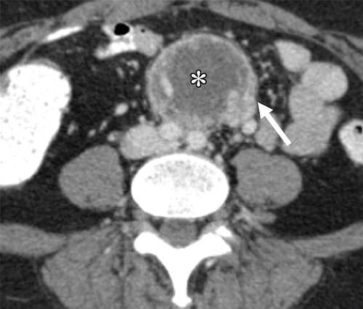
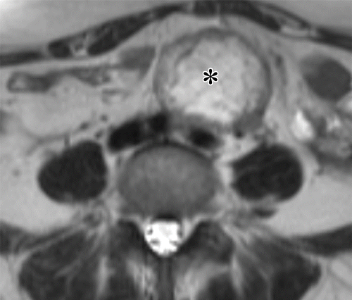
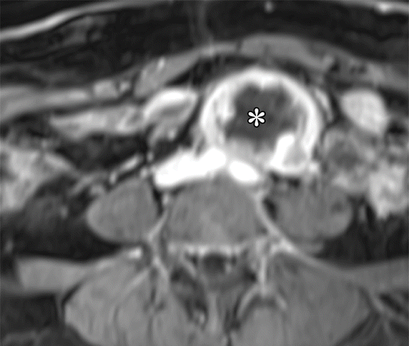
1) КТ с контрастированием 2) МРТ Т2-ВИ
3) МРТ Т1-ВИ с контрастированием
Брюшная полость, аксиальная плоскость
Параганглиома
Женщина 47 лет, большое образование на уровне бифуркации аорты, с центральным некрозом и периферическим усилением
Центральный некроз и периферическое усиление сигнала

Slide 7
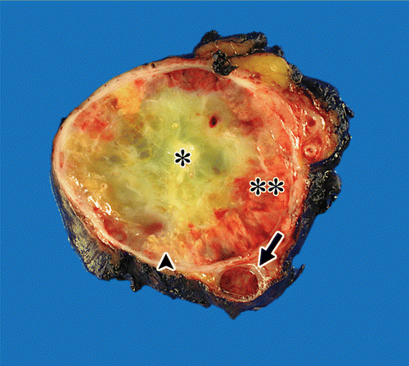
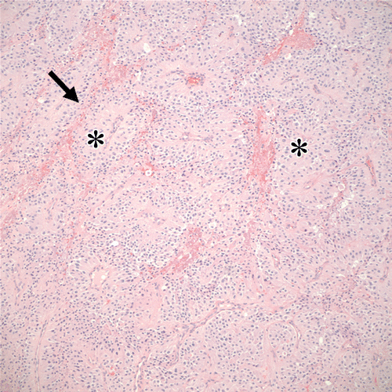
Параганглиомы
Макро- и микроскопическое исследование
Инкапсулированное образование с желатинозным центральным компонентом, окруженный геморрагическими и некротическими (>) очагами,
нижняя брыжеечная артерия полностью окклюзирована опухолью
Скопления опухолевых клеток (*) окружены фиброваскулярными септами

Slide 8
Опухоли скелетных мышц
Рабдомиосаркома
Это злокачественная опухоль, возникающая из примитивных мезенхимальных клеток, в основном выявляется у детей до 15 лет
Наиболее распространенным местом поражения является голова, шея и мочеполовая система. От 7% до 19% возникают в забрюшинном пространстве
Notes:
8

Slide 9
Рентгенологические особенности рабдомиосарком
Чётко очерченные очаги или имеют инфильтративный или инвазивный вид
На КТ сигнал, вследствии некроза ослаблен от периферии к центру
Усиление контрастным веществом также неоднородно, особенно при наличии центрального некроза
Т1-ВИ: сигнал гипо- или изоинтенсивен
Т2-ВИ: сигнал изо- или гиперинтенсивен
ПЭТ/КТ с 18F-ФДГ: интенсивное усиление сигнала
Notes:
Испаравь ВИ
9

Slide 10
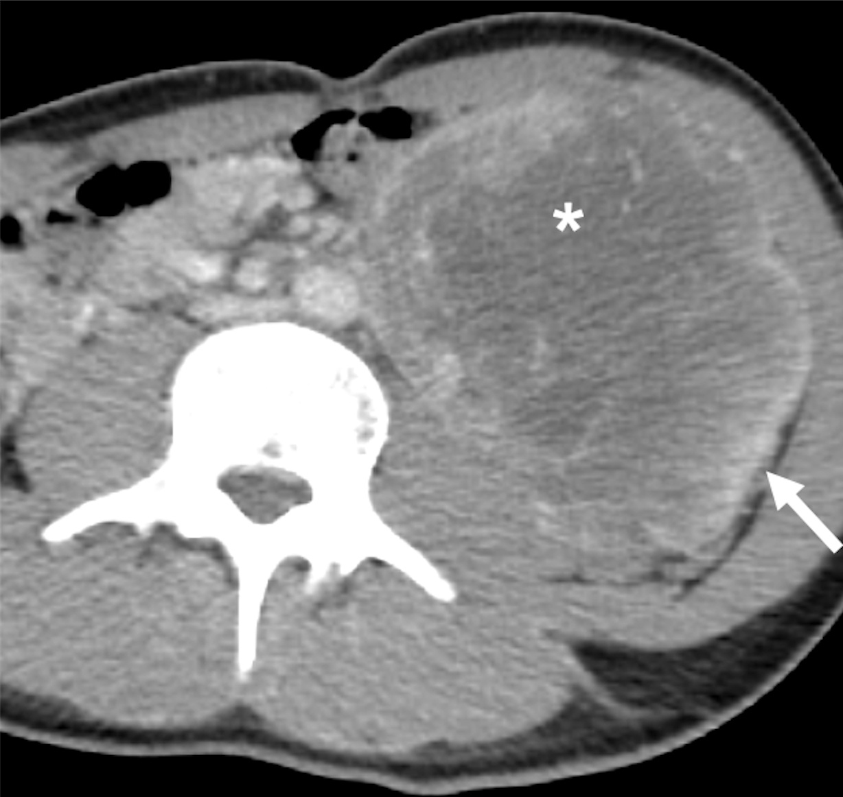
КТ брюшной полости с контрастированием, аксиальная плоскость
Эмбриональная рабдомиосаркома
Мальчик 14 лет, крупное неоднородное забрюшинное образование с периферическим усилением и центральным некрозом (*)
Notes:
10

Slide 11
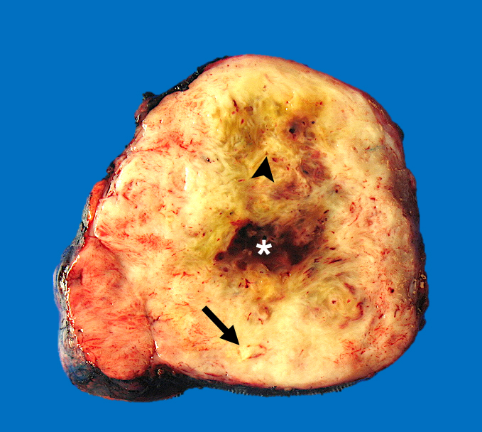
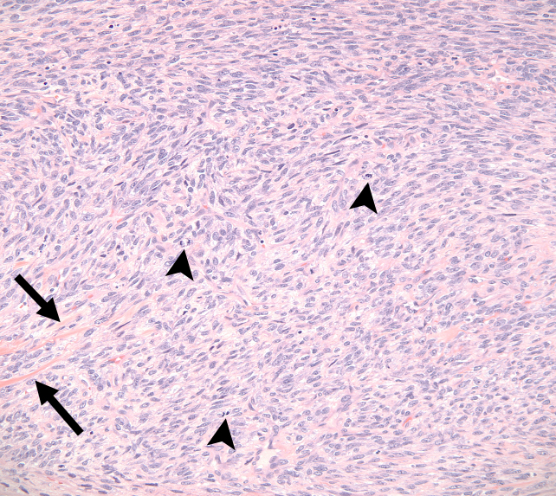
Эмбриональная рабдомиосаркома
Макро- и микроскопическое исследование
Гетерогенная желто-коричневая поверхность среза с мультифокальным некрозом (->), диффузными микрокистозными изменениями (>) и кровоизлиянием в центре образования
«Мраморный рисунок» с периваскулярными и гиперклеточными областями

Slide 12
Недифференцированная
плеоморфная саркома
Эпидемиологические и клинические
особенности
Ранее известная как злокачественная фиброзная гистиоцитома в классификации ВОЗ 2002 года
Встречаются у пациентов на пятом-седьмом десятилетии жизни, причем чаще у мужчин
Чаще всего они возникают на конечностях, в забрюшинном пространстве и реже в брюшной полости
Клинически «агрессивная» опухоль, частота местных рецидивов составляет 19%-31%, а метастазы наблюдаются в 31%-35% случаев

Slide 13
Недифференцированная
плеоморфная саркома
Рентгенологические особенности
Обычно проявляется как четко ограниченное неоднородое образование с участками усиления контрастного вещества на КТ и МРТ
Сигнал ослаблен и схож с мышцами на КТ, промежуточно интенсивен при Т1-взвешенной МРТ и гиперинтенсивен при Т2-взвешенной МРТ
Наличие кровоизлияния может привести к появлению участков гиперинтенсивности на Т1-взвешенной МРТ
Кальцификаты наблюдаются в 5%-20% случаев

Slide 14
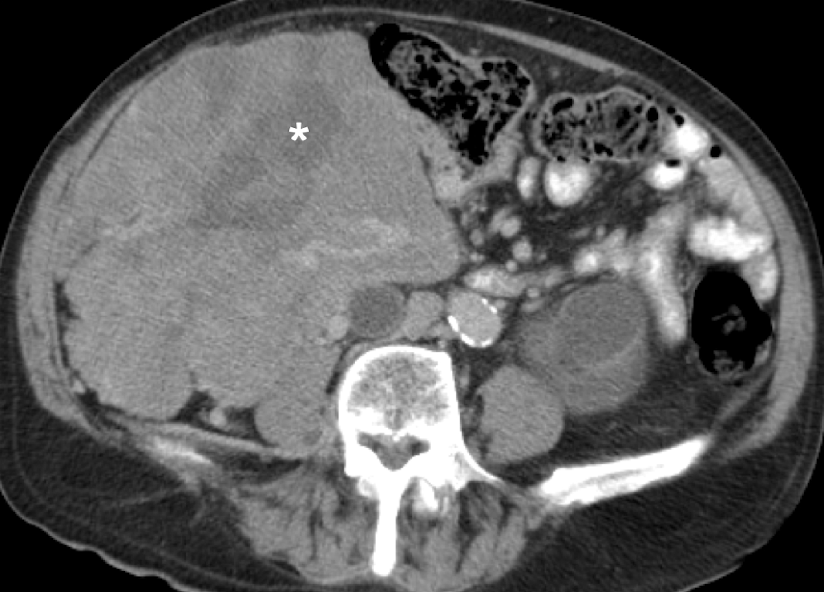
КТ брюшной полости с контрастированием,
аксиальная плоскость
Недифференцированная плеоморфная саркома
Мужчина 84 лет, большое неоднородное образование с центральными участками некроза

Slide 15
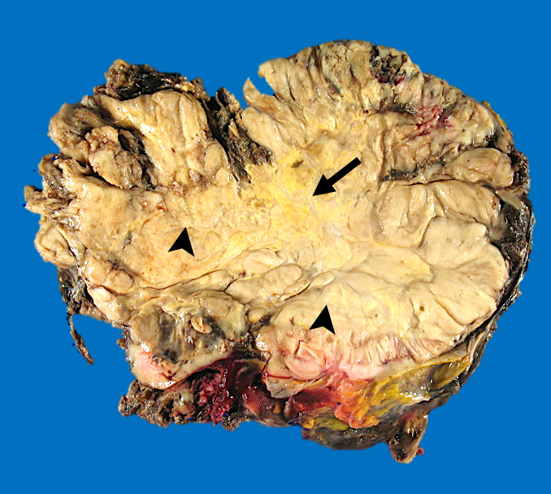
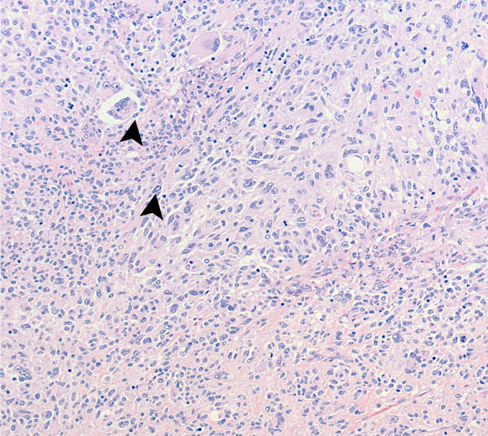
Недифференцированная
плеоморфная саркома
Макро- и микроскопическое исследование
Светло-коричневая многодольчатая поверхность среза с серыми (>) и с желтыми (->) очагами некроза
Высокоатипичные веретенообразные и полигональные клетки с ядерным плеоморфизмом и частыми митозами без признаков линейно-специфической дифференцировки

Slide 16
Альвеолярная мягкотканная саркома
Эпидемиологические особенности
Редкая злокачественная опухоль, составляющая до 1% всех сарком мягких тканей
Средний возраст при постановке диагноза составляет 22-26 лет, чаще у женщин
Чаще всего возникает на конечностях у взрослых, у детей на голове и шее, и только 3%-8% в забрюшинном пространстве
Безболезненная медленно растущая опухоль, метастазируют (65%) на более поздних стадиях
Прогноз в значительной степени зависит от наличия метастзов
Выживаемость в среднем 11 лет у пациентов без метастазов и 3 года у пациентов с метастазами

Slide 17
Альвеолярная мягкотканная саркома
Рентгенологические особенности
На КТ четко очерченное образование, изо- или гипоаттенуированное по сравнению с мышцами, с выраженной гиперваскулярностью при введении контрастного вещества
Т1-ВИ: сигнал изоинтенсивен по сравнению с мышцами, гиперинтенсивен вследствии кровоизлияния
Т1- и Т2-ВИ: наличие более пяти внутренних и периферических очагов кровоизлияния в образовании, является специфичнным признаком (91%)
Центральный некроз при больших опухолях

Slide 18
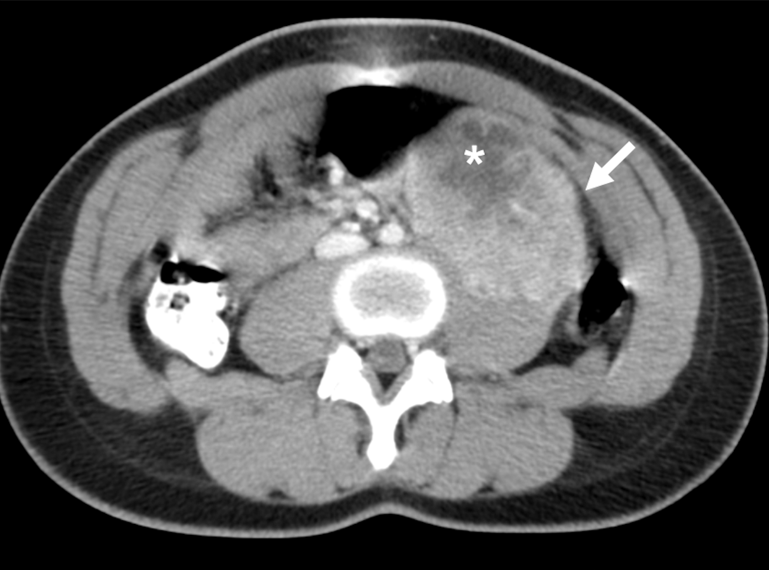
КТ брюшной полости с контрастированием, аксиальная плоскость
Альвеолярная мягкотканная саркома
Девочка 14 лет, крупное неоднородное забрюшинное образование с участками некроза

Slide 19
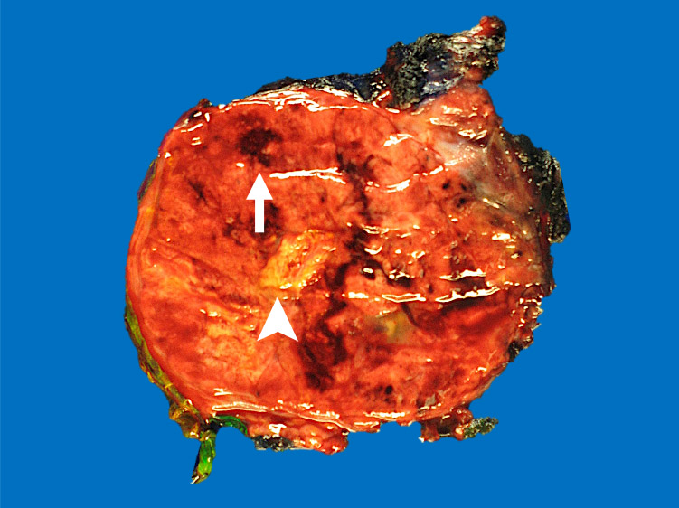
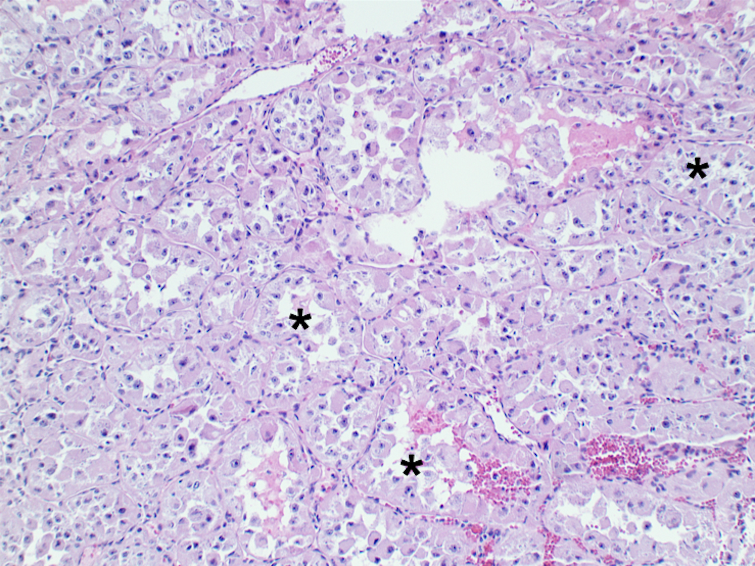
Альвеолярная мягкотканная саркома
Макро- и микроскопическое исследование
Скопления крупных дисковидных полигональных клеток с эозинофильной зернистой цитоплазмой и нуклеолами, разделенные тонкими фиброваскулярными септами
Пестрое образование с очагами кровоизлияния (->) и некроза (>)

Slide 20
Лимфатическая мальформация
Эпидемиологические и клинические особенности
Известна как кистозная лимфангиома - доброкачественное кистозное образование, состоящее из расширенных лимфатических каналов, образующихся в результате нарушения нормального сообщения лимфатических каналов
Возникают у пациентов любого возраста, но большинство в раннем детстве
Чаще всего они обнаруживаются в голове, шее и реже в брюшной полости
Бессимптомны либо сопровождаются дискомфортом в животе
Лечение включает чрескожную склеротерапию и/или хирургическое вмешательство

Slide 21
Лимфатическая мальформация
Рентгенологические особенности
Большинство диагностируется у пациентов в детском возрасте с помощью УЗИ, которое часто показывает мультилокулярную анэхогенную массу с тонкими септами, в которых иногда видны сосуды
На КТ однородное кистозное образование, имеет ослабление сигнала, сходное с водой
Стенки перегородок редко заметны на КТ
Могут занимать более одного забрюшинного отдела и выглядят как вытянутое и «вдавленное» образование
Неосложненные кистозные лимфангиомы выглядят как мультилокулярные многосептальные заполненные жидкостью образования с высокой интенсивностью сигнала от жидкости на Т2-ВИ и усиливающимися тонкими септами при введении контрастного вещества
Т2-ВИ: наличие жидкости указывает на кровоизлияние
Т1-ВИ: гиперинтенсивность сигнала свидетельствует о наличии белковых или геморрагических частиц вследствии суперинфекции или кровоизлияния

Slide 22
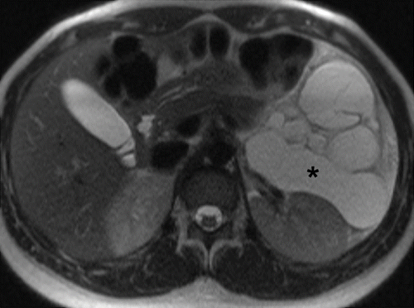
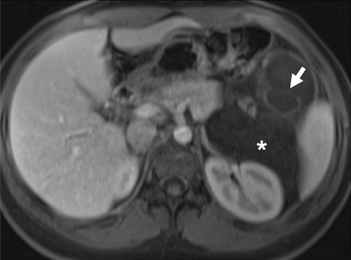
МРТ Т2-ВИ и МРТ Т1-ВИ с контрастированием, аксиальная срез
Кистозная лимфангиома
Девушка 17 лет, многосептальное кистозное образование (*) с легким усилением перегородки (>)

Slide 23
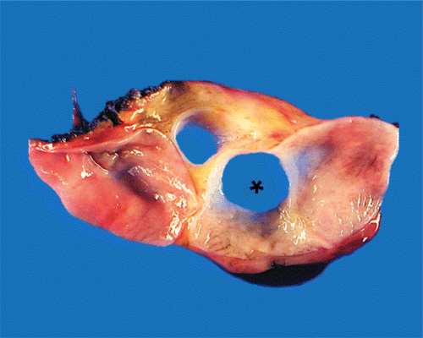
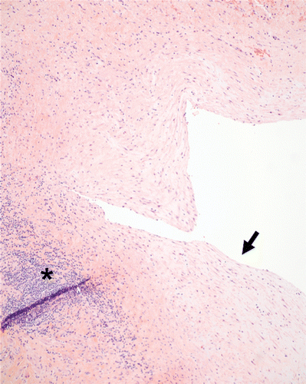
Кистозная лимфангиома
Макро- и микроскопическое исследование
Гладкая поверхность среза с мультилокулярной кистозной структурой, заполненной небольшим количеством прозрачной серозной жидкости, солидные компоненты
Кистозные каналы, выстланные монослоем эндотелиальных клеток, покрытые фиброзной тканью с лимфоцитарной инфильтрацией (*)

Slide 24
Ретроректальная кистозная гамартома
Эпидемиологические и клинические особенности
Это редкие врожденные образования, возникающие из эмбриональной каудальный отдел кишки. Средний возраст пациентов 35 лет, соотношение женщин и мужчин 3:1
Половина всех образований обнаружена случайно, с жалобами на боль в пояснице, наполнение прямой кишке и боль при дефекации
Рекомендовано оперативное леченеие из-за риска злокачественного перерождения (14%) муцинозную аденокарциному, карциноидные опухоли и сквамозную карциному

Slide 25
Ретроректальная кистозная гамартома
Рентгенологические особенности
Расположены в пресакральном или ретроректальном пространстве, иногда распространяясь на седалищно-прямокишечную ямку
КТ: четко очерченное однолокулярное или многолокулярное гипоаттенуирующее кистозное образование с переменной толщиной перегородок и иногда кальцификатами
Т2: кистозное содержимое гиперинтенсивно
Т1: кистозное содержимое гипоинтенсивно, хотя интенсивность сигнала может меняться в присутствии внутренних геморрагических и/или белковых частиц. Септы имеют слабое усиление
Наложение инфекции или злокачественной опухоли - нечеткие границы, утолщение стенок, внутрикистозный усиливающийся солидный компонент

Slide 26
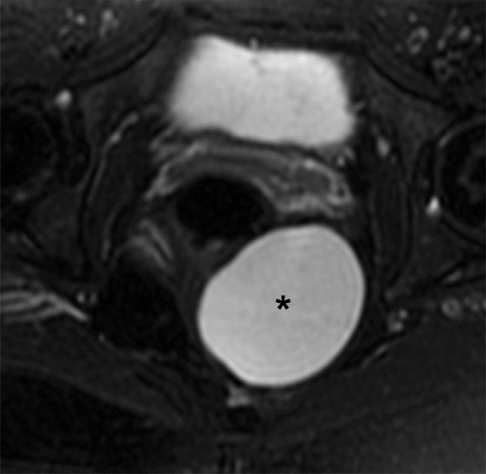
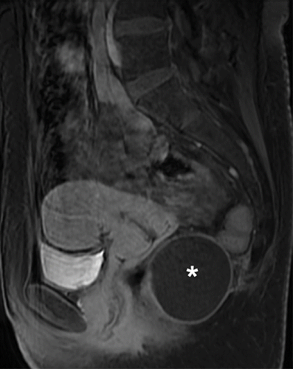
1) МРТ Т2-ВИ, аксиальная проекция
2) МРТ Т1-ВИ с контрастированием
Брюшная полость, сагиттальная проекция
Ретроректальная кистозная гамартома
Женщина 51 год
большое однородное кистозное образование

Slide 27
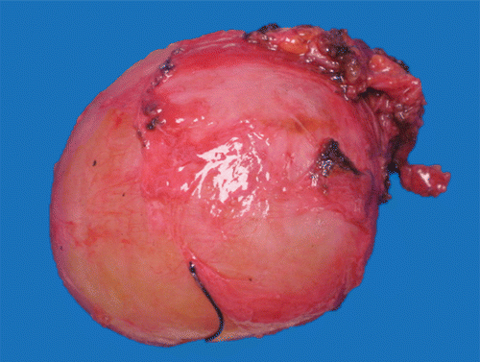
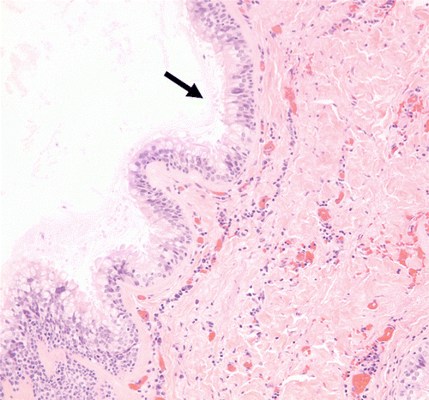
Ретроректальная кистозная гамартома
Макро- и микроскопическое исследование
Киста выстланная муцинозным столбчатым эпителием и содержащая серозную люминальную жидкость
Киста с гладкой блестящей поверхностью

Slide 28
Вывод
Первичные забрюшинные новообразования - это редкая группа опухолей с разнообразными особенностями визуализации, некоторые из которых зависят от их гистологического вида
Учитывая эпидемиологические, клинические, макро- и микроскопические особенности, рентгенологу будет проще интерпретировать результаты исследования, что позволит определить следующий шаг в ведении пациента

Slide 29
Спасибо за внимание

